Slide 1
Допомога природі
Helping nature
https://youtu.be/4vNMAFoPIEg
Перейдіть за посиланням та перегляньте відеоурок

Slide 2
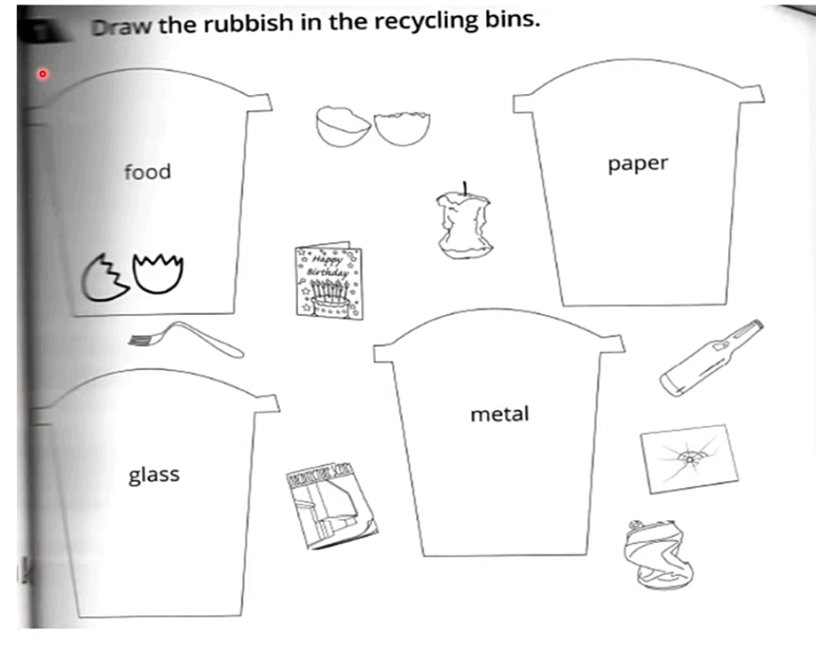
Домашнє завдання:Намалюйте предмети у правильному контейнері

